Slide 1
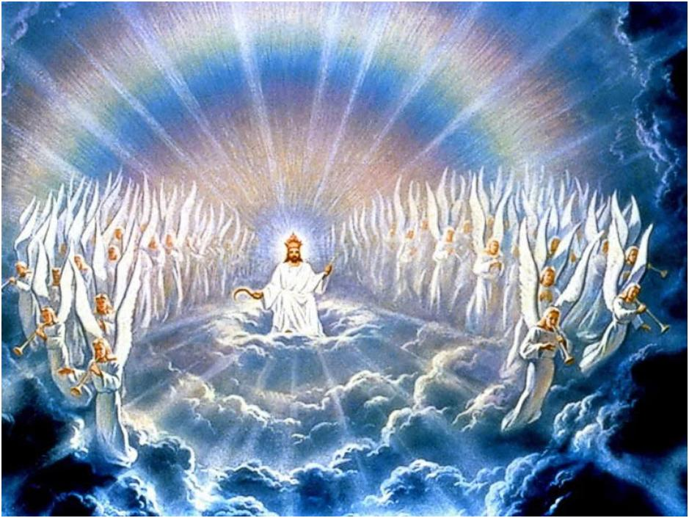
ALABANZAS EN EL CIELO

Slide 2

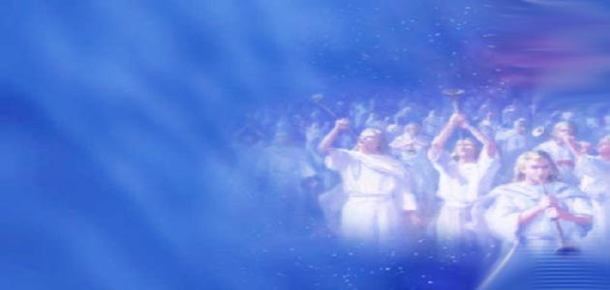

Generalmente cuando entonamos un himno de alabanza es motivado por alguna razón, pero en este caso especifico: ¿Qué es lo que motiva las alabanzas de billones y billones de seres celestiales?
Aquí estudiaremos algunas razones que nos dice la Palabra de Dios por las cuales hay gozo allí.

Slide 3
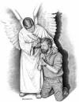

El sellamiento:
1
Apocalipsis 7:1-4. Después de esto vi a cuatro ángeles en pie sobre los cuatro ángulos de la tierra, que detenían los cuatro vientos de la tierra, para que no soplase viento alguno sobre la tierra, ni sobre el mar, ni sobre ningún árbol.
² Vi también a otro ángel que subía de donde sale el sol, y tenía el sello del Dios vivo; y clamó a gran voz a los cuatro ángeles, a quienes se les había dado el poder de hacer daño a la tierra y al mar, ³ diciendo: «No hagáis daño a la tierra, ni al mar, ni a los árboles, hasta que hayamos sellado en sus frentes a los siervos de nuestro Dios».
⁴ Y oí el número de los sellados: ciento cuarenta y cuatro mil sellados de todas las tribus de los hijos de Israel.

Slide 4
Apoc.7:9-12. Después de esto miré, y he aquí una gran multitud, la cual nadie podía contar, de todas naciones y tribus y pueblos y lenguas, que estaban delante del trono y en la presencia del Cordero, vestidos de ropas blancas, y con palmas en las manos;
¹⁰ y clamaban a gran voz, diciendo: «La salvación pertenece a nuestro Dios que está sentado en el trono, y al Cordero».
¹¹ Y todos los ángeles estaban en pie alrededor del trono, y de los ancianos y de los cuatro seres vivientes; y se postraron sobre sus rostros delante del trono, y adoraron a Dios,
¹² diciendo: «Amén. La bendición y la gloria y la sabiduría y la acción de gracias y la honra y el poder y la fortaleza, sean a nuestro Dios por los siglos de los siglos. Amén.

Slide 5
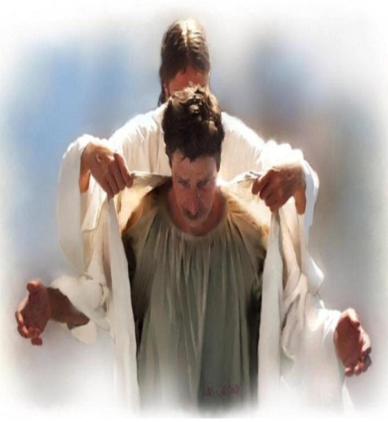
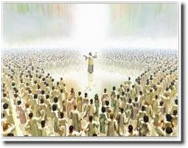
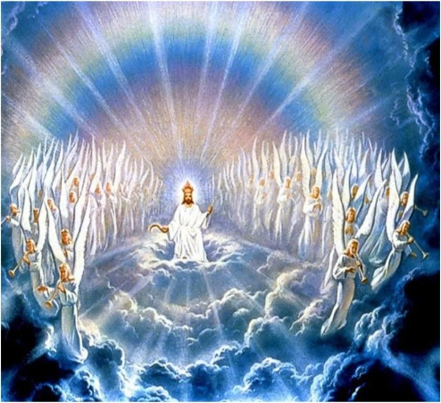
1). La multitud estaba vestida de ropas blancas: símbolo de santidad.
2). Las palmas representan la victoria que han alcanzado gracias a la salvación otorgada por el Cordero, Cristo Jesús.
3). La alabanza expresa su gratitud por todo lo que Dios ha hecho por ellos. En su conjunto todo expresa su regocijo y victoria sobre el pecado.

Slide 6
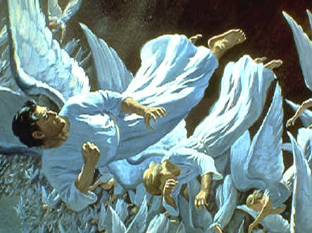

La destitución de Satanás del cielo:
2
Juan 12:31.Ahora es el juicio de este mundo; ahora el príncipe de este mundo será echado fuera.
Lc 10: 18. Y les dijo: Yo veía a Satanás caer del cielo como un rayo.
Apoc.12:7-12. Después hubo una gran batalla en el cielo: Miguel y sus ángeles luchaban contra el dragón; y luchaban el dragón y sus ángeles; ⁸ pero no prevalecieron, ni se halló ya lugar para ellos en el cielo.

Slide 7
⁹ Y fue lanzado fuera el gran dragón, la serpiente antigua, que se llama diablo y Satanás, el cual engaña al mundo entero; fue arrojado a la tierra, y sus ángeles fueron arrojados con él.
¹⁰ Entonces oí una gran voz en el cielo, que decía: «Ahora ha venido la salvación, el poder, y el reino de nuestro Dios, y la autoridad de su Cristo; porque ha sido lanzado fuera el acusador de nuestros hermanos, el que los acusaba delante de nuestro Dios día y noche. ¹¹ Y ellos le han vencido por medio de la sangre del Cordero y de la palabra del testimonio de ellos, y menospreciaron sus vidas hasta la muerte.
¹² Por lo cual alegraos, cielos, y los que moráis en ellos. ¡Ay de los moradores de la tierra y del mar! porque el diablo ha descendido a vosotros con gran ira, sabiendo que tiene poco tiempo».

Slide 8
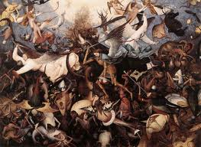
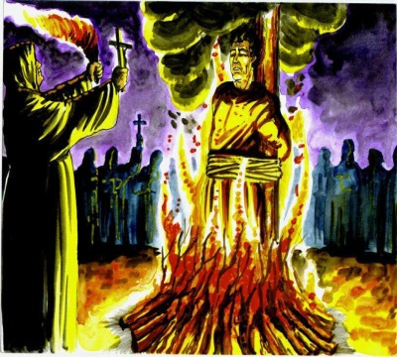
Los textos nos hablan del propósito de Satanás desde que surgió en el cielo hasta su final en la tierra:
1). Quiso descreditar el gobierno de Dios entre los ángeles, y así engañarlos a todos.
2). Dios lo toleró por un tiempo y después fue derrotado de allí.
3). Al ser arrojado del cielo, continuó con su rebelión engañando y matando a los que no se le sometan. Pero Dios confía en que tu y yo no le fallemos.

Slide 9
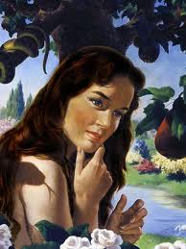
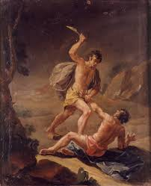
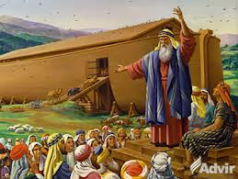
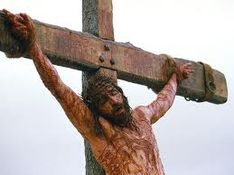
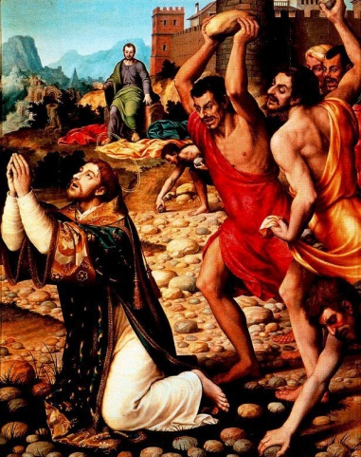
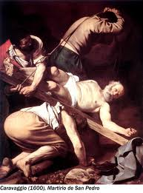
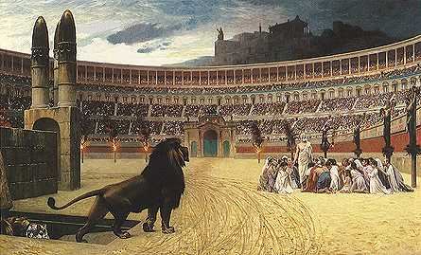
Métodos empleados por Satanás para impedir que la iglesia de Dios prospere
A pesar de todo, el apóstol Juan dice: «Ellos le han vencido por la sangre del Cordero y por la palabra de su testimonio».

Slide 10
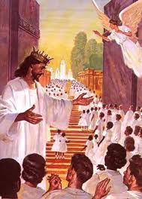
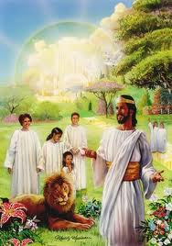
Satanás logró quitarles la vida, pero no arrancar la fe de su corazón.
Por eso aparecen formando esa gran multitud delante del Trono vestidos de blanco, con palmas en sus manos y cantando alabanzas por su liberación.
Resta que tu y yo nos esforzarnos para estar allí.

Slide 11
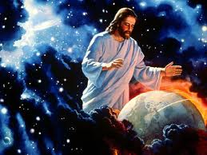
La creación de todas las cosas:
Lea detenidamente Éxodo 20:1, 11.
3
Gén.1:1-31. En el principio creó Dios los cielos y la tierra ² Y la tierra estaba desordenada y vacía, y las tinieblas estaban sobre la faz del abismo, y el Espíritu de Dios se movía sobre la faz de las aguas.
³ Y dijo Dios: Sea la luz; y fue la luz. ⁴ Y vio Dios que la luz era buena; y separó Dios la luz de las tinieblas. ⁵ Y llamó Dios a la luz Día, y a las tinieblas llamó Noche. Y fue la tarde y la mañana un día. Nota: En el primer día –Domingo- Dios creó los cielos, la tierra, el agua y la luz.
⁶ Luego dijo Dios: Haya expansión en medio de las aguas, y separe las aguas de las aguas. ⁷ E hizo Dios la expansión, y separó las aguas que estaban debajo de la expansión, de las aguas que estaban sobre la expansión. Y fue así. ⁸ Y llamó Dios a la expansión Cielos. Y fue la tarde y la mañana el día segundo. Nota: Esto lo hizo Dios el Lunes.

Slide 12
⁹ Dijo también Dios: Júntense las aguas que están debajo de los cielos en un lugar, y descúbrase lo seco. Y fue así. ¹⁰ Y llamó Dios a lo seco Tierra, y a la reunión de las aguas llamó Mares. Y vio Dios que era bueno. ¹¹ Después dijo Dios: Produzca la tierra hierba verde, hierba que dé semilla; árbol de fruto que dé fruto según su género, que su semilla esté en él, sobre la tierra. Y fue así.¹² Produjo, pues, la tierra hierba verde, hierba que da semilla según su naturaleza, y árbol que da fruto, cuya semilla está en él, según su género. Y vio Dios que era bueno.
¹³ Y fue la tarde y la mañana el día tercero. Nota: Esto lo hizo Dios el día Martes.

Slide 13
¹⁴ Dijo luego Dios: Haya lumbreras en la expansión de los cielos para separar el día de la noche; y sirvan de señales para las estaciones, para días y años, ¹⁵ y sean por lumbreras en la expansión de los cielos para alumbrar sobre la tierra. Y fue así. ¹⁶ E hizo Dios las dos grandes lumbreras; la lumbrera mayor para que señorease en el día, y la lumbrera menor para que señorease en la noche; hizo también las estrellas. ¹⁷ Y las puso Dios en la expansión de los cielos para alumbrar sobre la tierra,¹⁸ y para señorear en el día y en la noche, y para separar la luz de las tinieblas. Y vio Dios que era bueno.
¹⁹ Y fue la tarde y la mañana el día cuarto. Nota. Esto lo creó Dios el día Miércoles.

Slide 14
²⁰ Dijo Dios: Produzcan las aguas seres vivientes, y aves que vuelen sobre la tierra, en la abierta expansión de los cielos. ²¹ Y creó Dios los grandes monstruos marinos, y todo ser viviente que se mueve, que las aguas produjeron según su género, y toda ave alada según su especie. Y vio Dios que era bueno.²² Y Dios los bendijo, diciendo: Fructificad y multiplicaos, y llenad las aguas en los mares, y multiplíquense las aves en la tierra.
²³ Y fue la tarde y la mañana el día quinto. Nota: esto fue lo que Dios creó el día Jueves.

Slide 15
²⁴ Luego dijo Dios: Produzca la tierra seres vivientes según su género, bestias y serpientes y animales de la tierra según su especie. Y fue así. ²⁵ E hizo Dios animales de la tierra según su género, y ganado según su género, y todo animal que se arrastra sobre la tierra según su especie. Y vio Dios que era bueno.
²⁶ Entonces dijo Dios: Hagamos al hombre a nuestra imagen, conforme a nuestra semejanza; y señoree en los peces del mar, en las aves de los cielos, en las bestias, en toda la tierra, y en todo animal que se arrastra sobre la tierra. ²⁷ Y creó Dios al hombre a su imagen, a imagen de Dios lo creó; varón y hembra los creó.

Slide 16
Dios establece el matrimonio:
²⁸ Y los bendijo Dios, y les dijo: Fructificad y multiplicaos; llenad la tierra, y sojuzgadla, y señoread en los peces del mar, en las aves de los cielos, y en todas las bestias que se mueven sobre la tierra.
²⁹ Y dijo Dios: He aquí que os he dado toda planta que da semilla, que está sobre toda la tierra, y todo árbol en que hay fruto y que da semilla; os serán para comer. ³⁰ Y a toda bestia de la tierra, y a todas las aves de los cielos, y a todo lo que se arrastra sobre la tierra, en que hay vida, toda planta verde les será para comer. Y fue así.
³¹ Y vio Dios todo lo que había hecho, y he aquí que era bueno en gran manera. Y fue la tarde y la mañana el día sexto. Nota: Esto lo hizo Dios el día sexto. Viernes.

Slide 17
Génesis 2:1-3. Fueron, pues, acabados los cielos y la tierra, y todo el ejército de ellos.
² Y acabó Dios en el día séptimo la obra que hizo; y reposó el día séptimo de toda la obra que hizo. ³ Y bendijo Dios al día séptimo, y lo santificó, porque en él reposó de toda la obra que había hecho en la creación.
Nota: El día Séptimo es el día sábado. Y por más que el hombre diga que el séptimo día es el domingo, el hombre no puede cambiar las cosas como Dios las dejo.

Slide 18

Dios lo hizo para ti (lea Marcos 2:27).

Slide 19
Los ángeles se gozan por la creación de este planeta
Apoc.4:9-11. ⁹ Y siempre que aquellos seres vivientes dan gloria y honra y acción de gracias al que está sentado en el trono, al que vive por los siglos de los siglos, ¹⁰ los veinticuatro ancianos se postran delante del que está sentado en el trono, y adoran al que vive por los siglos de los siglos, y echan sus coronas delante del trono, diciendo:
^{11 «}Señor, digno eres de recibir la gloria y la honra y el poder; porque tú creaste todas las cosas, y por tu voluntad existen y fueron creadas».

Slide 20
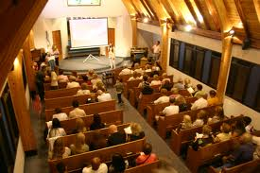
Génesis 1:1-2:3 nos hable de tres cosas
1). La creación del planeta tierra es una manifestación del amor de Dios, ya que todo era «bueno en gran manera».
2). El sábado fue creado con el propósito de que el hombre tuviese un encuentro semanal con su Creador.
3). El sábado nos conecta con la iglesia celestial ya que ellos se gozan como nosotros lo hacemos cada sábado.

Slide 21
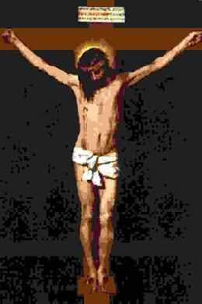
La redención del hombre
4
Juan 19:28-30. Después de esto, sabiendo Jesús que ya todo estaba consumado, dijo, para que la Escritura se cumpliese: Tengo sed.
²⁹ Y estaba allí una vasija llena de vinagre; entonces ellos empaparon en vinagre una esponja, y poniéndola en un hisopo, se la acercaron a la boca. ³⁰ Cuando Jesús hubo tomado el vinagre, dijo: Consumado es. Y habiendo inclinado la cabeza, entregó el espíritu.

Slide 22
Apoc.5:9-13. cantaban un nuevo cántico, diciendo: «Digno eres de tomar el libro y de abrir sus sellos; porque tú fuiste inmolado, y con tu sangre nos has redimido para Dios, de todo linaje y lengua y pueblo y nación; ¹⁰ y nos has hecho para nuestro Dios reyes y sacerdotes, y reinaremos sobre la tierra».
¹¹ Y miré, y oí la voz de muchos ángeles alrededor del trono, y de los seres vivientes, y de los ancianos; y su número era millones de millones, ¹² que decían a gran voz: «El Cordero que fue inmolado es digno de tomar el poder, las riquezas, la sabiduría, la fortaleza, la honra, la gloria y la alabanza».
¹³ Y a todo lo creado que está en el cielo, y sobre la tierra, y debajo de la tierra, y en el mar, y a todas las cosas que en ellos hay, oí decir: «Al que está sentado en el trono, y al Cordero, sea la alabanza, la honra, la gloria y el poder, por los siglos de los siglos».

Slide 23
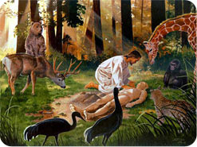
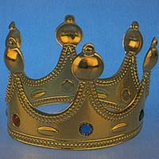
¿Qué podemos aprender de lo que motiva la alabanza en el cielo?
1). Que los ángeles expresan su gratitud a Dios por la salvación que nos ofrece a tan alto costo, la vida de su Hijo.
2). Que Dios no se reservó nada para si con el fin de redimir aquello que fue creado a su imagen y semejanza.
3). Que nos constituye «reyes y sacerdotes» para reinar con Él por la eternidad. Amen.

Slide 24
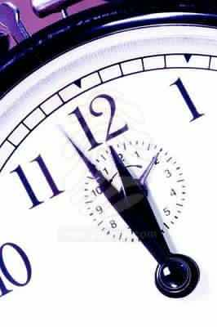
Cuando termine el tiempo de gracia
5
Mat.24:14.
«Y será predicado este evangelio del reino en todo el mundo, para testimonio a todas las naciones; y entonces vendrá el fin»
Apoc.15:2-4.
Vi también como un mar de vidrio mezclado con fuego; y a los que habían alcanzado la victoria sobre la bestia y su imagen, y su marca y el número de su nombre, en pie sobre el mar de vidrio, con las arpas de Dios. ³ Y cantan el cántico de Moisés siervo de Dios, y el cántico del Cordero, diciendo: «Grandes y maravillosas son tus obras, Señor Dios Todopoderoso; justos y verdaderos son tus caminos, ⁴ ¿Quién no te temerá, oh Señor, y glorificará tu nombre? pues sólo tú eres santo; por lo cual todas las naciones vendrán y te adorarán, porque tus juicios se han manifestado».

Slide 25
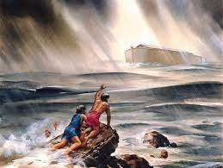
El quinto motivo de alabanza nos deja al menos tres enseñanzas
1). Dios en su gran misericordia, y debido a que «no quiere que nadie se pierda» (2Ped.3:9), ha dado un tiempo de gracia.
2). Pasado este tiempo de gracía, la oportunidad para salvarse se serrara para siempre como sucedió en el diluvio.
3). En el cielo hay gozo por la respuesta que dieron aquellos que decidieron acogerse al plan de salvación, y se unen con ellos en alabanza.

Slide 26

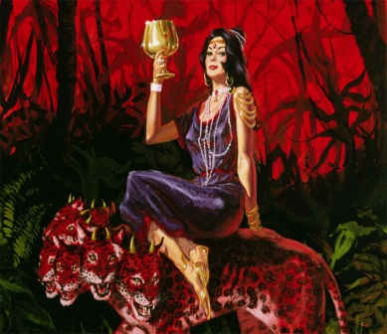
La condenación de la ramera
6
Apoc.17:1,2,6.
Vino entonces uno de los siete ángeles que tenían las siete copas, y habló conmigo diciéndome: «Ven acá, y te mostraré la sentencia contra la gran ramera, la que está sentada sobre muchas aguas; ² con la cual han fornicado los reyes de la tierra, y los moradores de la tierra se han embriagado con el vino de su fornicación».
⁶ Vi a la mujer ebria de la sangre de los santos, y de la sangre de los mártires de Jesús; y cuando la vi, quedé asombrado con gran asombro.

Slide 27
Apoc.19:1-4.
Después de esto oí una gran voz de gran multitud en el cielo, que decía: ¡Aleluya! «Salvación y honra y gloria y poder son del Señor Dios nuestro; ² porque sus juicios son verdaderos y justos; pues ha juzgado a la gran ramera que ha corrompido a la tierra con su fornicación, y ha vengado la sangre de sus siervos de la mano de ella».
³ Otra vez dijeron: ¡Aleluya! Y el humo de ella sube por los siglos de los siglos. ⁴ Y los veinticuatro ancianos y los cuatro seres vivientes se postraron en tierra y adoraron a Dios, que estaba sentado en el trono, y decían: ¡Amén! ¡Aleluya!

Slide 28

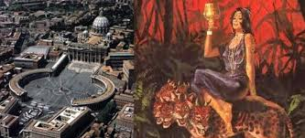
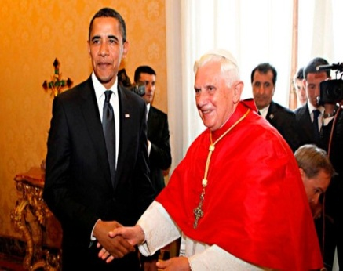
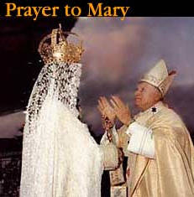
Analicemos un poco sobre los simbolismos
1). La ramera representa a la iglesia apóstata; las aguas representan «pueblos, muchedumbres, naciones y lenguas» (Apoc.17:15).
2). La copa representa las doctrinas falsas con las cuales ha embriagado a la humanidad, y las fornicaciones las alianzas políticas con los reyes de la tierra.
3). Los ángeles cantan alabanzas a Dios «pues ha juzgado a la gran ramera que ha corrompido a la tierra con su fornicación, y ha vengado la sangre de sus siervos de la mano de ella».

Slide 29

La liberación final
7
Mar.16:15,16. Y les dijo: «Id por todo el mundo y predicad el evangelio a toda criatura. ¹⁶ El que creyere y fuere bautizado, será salvo; mas el que no creyere, será condenado».
Apoc.21:3,4. ³ Y oí una gran voz del cielo que decía: «He aquí el tabernáculo de Dios con los hombres, y él morará con ellos; y ellos serán su pueblo, y Dios mismo estará con ellos como su Dios. ⁴ Enjugará Dios toda lágrima de los ojos de ellos; y ya no habrá muerte, ni habrá más llanto, ni clamor, ni dolor; porque las primeras cosas pasaron».
Mal.4:2. «Mas a vosotros los que teméis mi nombre, nacerá el Sol de justicia, y en sus alas traerá salvación; y saldréis, y saltaréis como becerros de la manada».

Slide 30
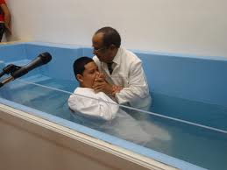
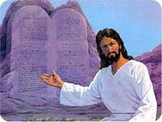

Por ultimo; me parece adivinar que todos sin excepción queremos participar de estas alabanzas en el cielo. Solo que para ello debemos llenar ciertos requisitos.
1). El que creyere (en Cristo) y fuere bautizado, será salvo.
2). Después de creer en Él y ser bautizados Cristo dice: «Si me amáis guardad mis mandamientos» (Juan 14:15).
3). «Mas a vosotros los que teméis mi nombre, nacerá el Sol de justicia (dice Dios) , y en sus alas traerá salvación; y saldréis, y saltaréis como becerros de la manada». Y moraremos con Él por toda la eternidad. Amen.

Slide 31

Mi oración y deseo es que no dudes de las promesas de Dios, no hay cosa más maravillosa que confiar en lo que Dios nos ha prometido. Ciertamente que un día tu tendrás que morir, pero también resucitaras para morar con Cristo por toda la eternidad. Que Dios te bendiga. Amen.

